Slide 1






[ Frontier ]
지능이 매우 높은 바보들
컴퓨터공학과 2018E7021 김예나
컴퓨터공학과 2018E7343 전재욱
컴퓨터공학과 2018E7201 최지혜
Notes:
안녕하세요.
지능이 매우 높은 바보들의 발표를 맡게 된 전재욱입니다._^^

Slide 2






목차
정의
계기
기능
진행 상황
보완점
기대효과
발표 순서
계기 코로나 런을 만들게 된 이유
기능
기능 설명
“코로나 런”의 정의 코로나 런이란?
기대효과
보완점
진행 상황 및 테스트
Notes:
저의 팀의 발표 내용은 다음과 같습니다.
먼저 코로나 런이라는 앱에 대해 설명해드리고 앱의 기능과 현재 개발 상황, 앞으로의 보완점과 기대효과를 설명하겠습니다.

Slide 3
목차
정의
계기
기능
진행 상황
보완점
기대효과
절차 진행
정의
Notes:
먼저 정의 단계부터 시작하겠습니다.

Slide 4

목차
정의
계기
기능
진행 상황
보완점
기대효과
정의
CORONA -RUN
“코로나 런”이란?
코로나 백신 접종 센터
코로나 백신 정보 + 백신 센터 및 예약 정보 + 감염예방 수칙
지역별 확진자와 백신 접종률
=> 코로나에 대한 지역 주민의 불안감을 감소
Notes:
코로나 런이란 코로나19 백신에 대한 정보와 이를 조회 및 예약 하기 위한 수단을 제공하고, 지역별 접종률, 감염률을 정보를 표시해줍니다.

Slide 5
목차
정의
계기
기능
진행 상황
보완점
기대효과
절차 진행
계기
Notes:
그러면 저희는 왜 이 코로나런이라는 앱을 선정하게 되었을까요?

Slide 6
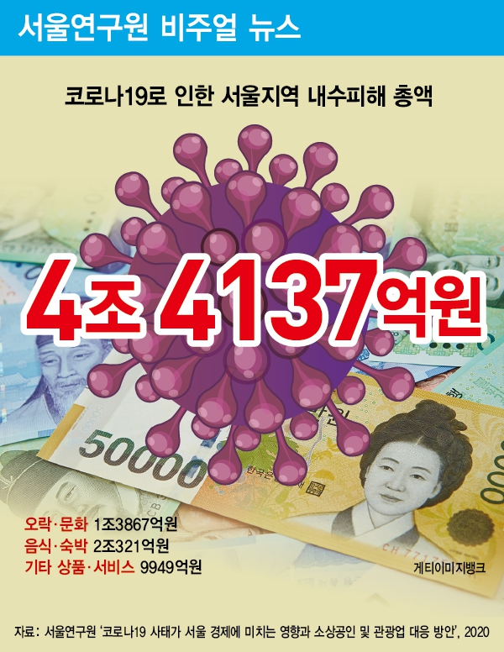
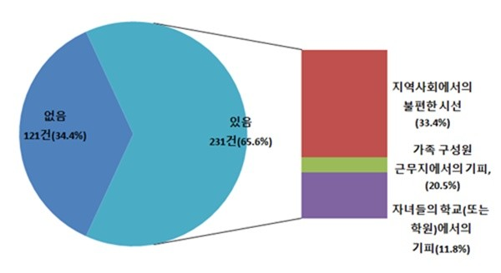
목차
정의
계기
기능
진행 상황
보완점
기대효과
참고자료
코로나로 인한 의료기관 피해 경험 조사 결과
Notes:
통계청 자룔를 보면 코로나로 인한 지역 경제피해가 상당한 것을 확인할 수 있습니다.
백신 접종을 통해 경제가 점차 회복되고 있는데 사람들이 백신에 관한 정보를 손 쉽게 접할 수 있도록하고자 프로젝트를 진행하게 됐습니다.

Slide 7
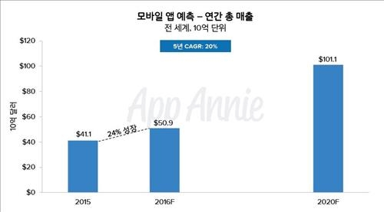
목차
정의
계기
기능
진행 상황
보완점
기대효과
계기
왜 앱을 만들기로 했는가?
쉽게 접할 수 있음
쉬운 정보 전달
시대에 따른 앱 사용성 증가
Notes:
또한 자료를 확인하면 시대가 변화하면서 모바일 앱의 사용성이 크게 증가하고 있기 때문에
정보 전달의 플랫폼으로 모바일 앱을 선정하게 되었습니다.

Slide 8
목차
정의
계기
기능
진행 상황
보완점
기대효과
절차 진행
기능
Notes:
그러면 코로나런 앱의 핵심 기능을 설명하도록 하겠습니다.

Slide 9



목차
정의
계기
기능
진행 상황
보완점
기대효과
기능
1. 예방 접종 센터 확인, 백신 현황 조회 및 예약
2. 확진자(감염률)+ 백신 접종률 확인 -> 지역 간 비교
3. 코로나 19 예방수칙 제공 4. 백신 정보 제공
Notes:
저희가 개발한 코로나런 앱의 기능은 이와 같습니다.
//밑에 생략 가능
예방 접종 센터 및 백신 현황 조회와 예약 기능이 있으며
지역별 감염률과 백신접종률을 표시해줍니다.
또한 코로나 19에 대한 기본 예방 수칙과 여러 백신들에 대한 정보를 제공합니다.

Slide 10




목차
정의
계기
기능
진행 상황
보완점
기대효과
기능 세부 동작
1. 예방 접종 센터 확인, 백신 현황 조회 및 예약
예방 접종 센터 정보
현 위치 중심으로 활성화
백신 조회 및 예약
Notes:
첫 번째로 백신 센터 조회 기능은 현 위치를 중심으로 지도를 표시하여 주변 10km 이내의 백신 센터에 대한 정보를 표시해줍니다.
또한 사용자는 백신 조회 및 예약 기능을 선택하여 사용할 수 있습니다.

Slide 11
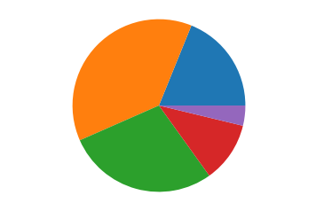
목차
정의
계기
기능
진행 상황
보완점
기대효과
기능 세부 동작
2. 확진자(감염률)+ 백신 접종률 확인 -> 지역 간 비교
그래프로 가시적 표현
원 그래프로
Notes:
두 번째 기능은 지역별 감염률과 백신 접종률을 원 그래프로 표시하여 비교해줍니다.

Slide 12






목차
정의
계기
기능
진행 상황
보완점
기대효과
기능 세부 동작
3. 코로나 19 예방수칙 제공
코로나 19 예방 수칙
질병 관리청 홈페이지
Notes:
세번째는 코로나 19 기본 예방수칙을 알려주며 웹을 통해 더 자세한 정보를 볼 수 있게합니다.

Slide 13
목차
정의
계기
기능
진행 상황
보완점
기대효과
기능 세부 동작
4. 백신 정보 제공
백신 종류 + 예방 접종 정보
질병 관리청 홈페이지
Notes:
마지막 기능은 백신 종류와 예방 접종 정보를 제공하며 이 또한 웹을 통해 추가적인 정보 확인과 백신 예약이 가능하도록 연결해줍니다.

Slide 14
목차
정의
계기
기능
진행상황
보완점
기대효과
절차 진행
진행상황 및 테스트
Notes:
팀원들이 각자 맡은 기능을 구현하여 취합한 후 테스트하였습니다. 어떻게 기능이 구현되었는지 함께 보러 가시죠

Slide 15
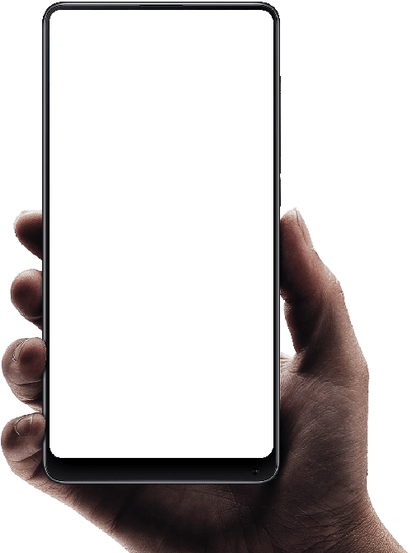
목차
정의
계기
기능
진행상황
보완점
기대효과
Notes:
자 코로나 런 앱을 실행하면 ~~~~~~보시다시피 앱 개발을 거의 마무리 지었고, 현재는 유지 보수 단계로 어느 부분을 수정했으면 하는지 같이 의논 중에 있습니다.

Slide 16
목차
정의
계기
기능
진행 상황
보완점
기대효과
절차 진행
보완점
Notes:
앱을 개발하고 테스트를 진행하니 계획할 때는 안보였던 보완점이 보이기 시작했습니다. 이러한 보완점에 대해서 말씀드리겠습니다.

Slide 17
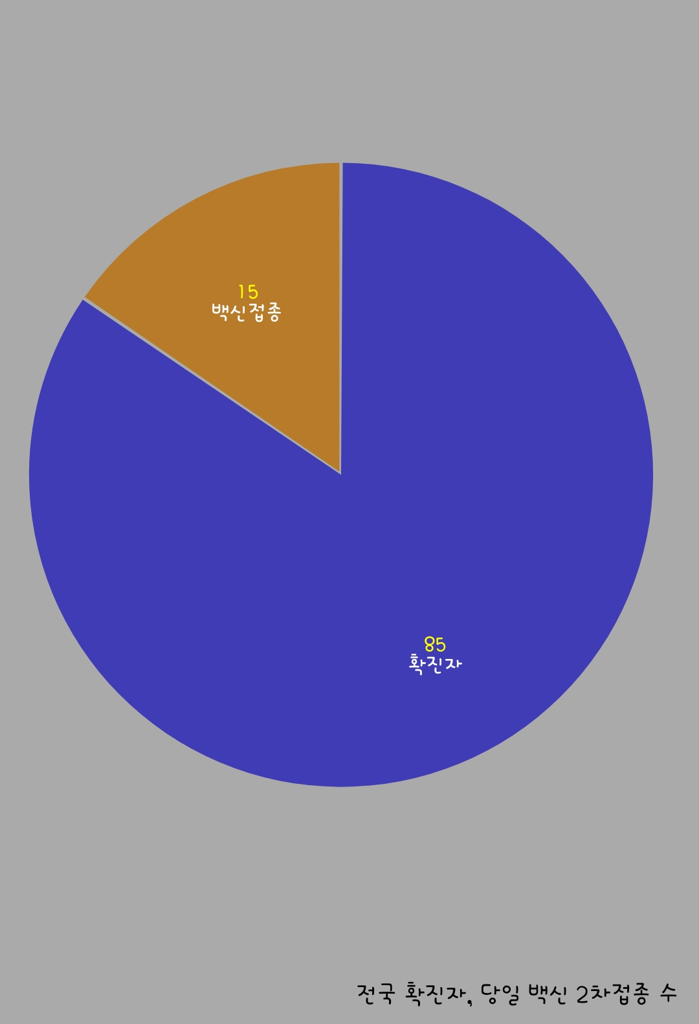
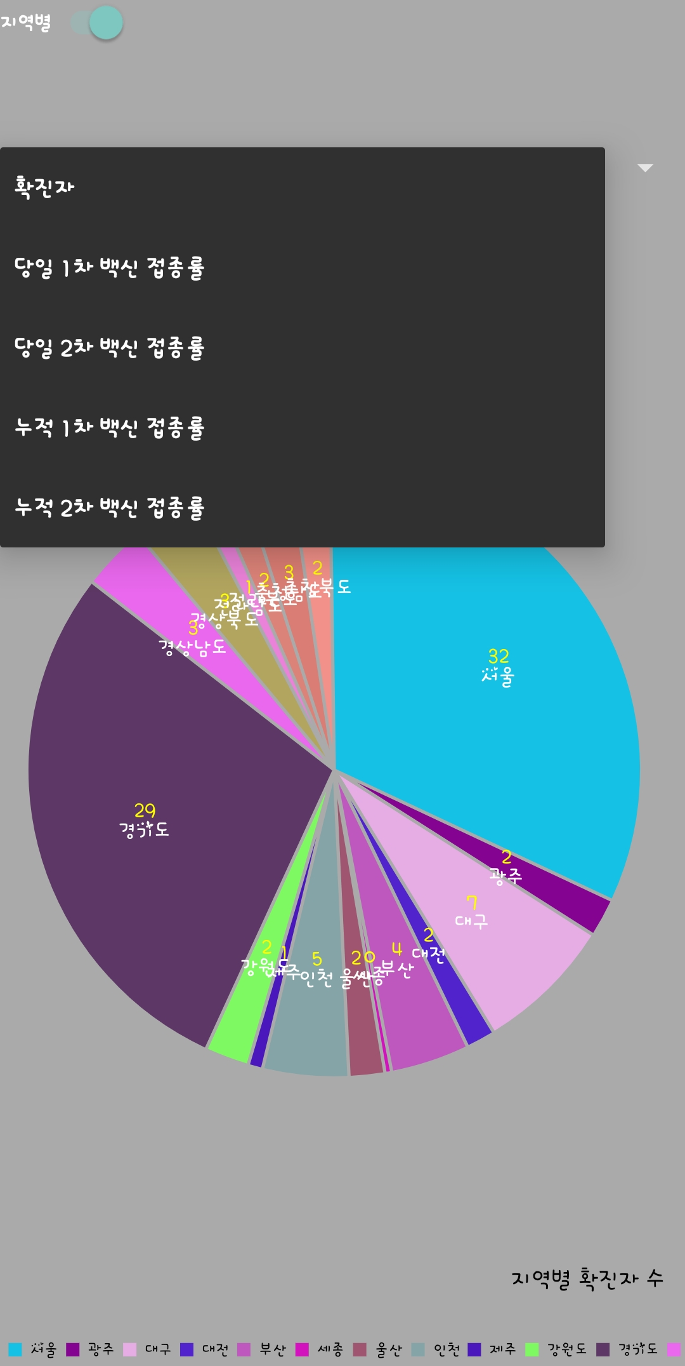
목차
정의
계기
기능
진행 상황
보완점
기대효과
감염자/백신접종률 원그래프 이용해 보여주기
1. %로 표현되어 있어 수치가 궁금할 수도 있음.
2. 지역 간 백신 접종률 비교가 아닌 특정 지역의 확진자와 백신 접종률 비교
Notes:
먼저 테스트를 진행하면서 팀원들 모두 동의 했던 부분을 말씀드리겠습니다. 1. 감염자와 백신 접종률 비교 그래프가 %로 표현되어 있어 수치가 궁금할 수도 있다는 점, 2. 지역 간 백신 접종률 비교가 아닌 특정 지역의 확진자와 백신 접종률이 궁금할 수도 있다는 점에서 보완할 필요가 있다고 판단하였습니다.(?)

Slide 18
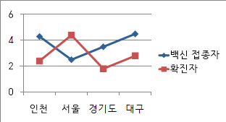
목차
정의
계기
기능
진행 상황
보완점
기대효과
감염자/백신접종률 원그래프 이용해 보여주기
1. 원 그래프 외에 대략적인 수치
2. 꺾은 선 그래프로 지역 간 확진자와 백신 접종률 비교 정보 추가
지역 별 확진자, 백신 접종률 비교
 | 백신 접종자 | 확진자
수 | 1000000 | 100000
Notes:
1번은 원 그래프 외에 대략적인 수치가 써져 있는 표를 생성하여 직접적으로 보여줌으로써, 2번은 지역 간 확진자와 백신 접종률 비교 칸을 추가하여 꺾은 선그래프를 추가하는 방향으로 해결하자고 결정하였습니다. 현재 저희 팀의 앱은 유지보수 단계에 있으며 앞서 말했던 보완점은 추후에 추가될 예정입니다.

Slide 19
목차
정의
계기
기능
진행 상황
보완점
기대효과
절차 진행
기대효과
Notes:
다음으로 코로나런을 통한 기대효과를 말씀드리겠습니다.

Slide 20
목차
정의
계기
기능
진행 상황
보완점
기대효과
1. 확진자 수와 백신 접종률 -> 코로나 문제를 인식
-> 백신 보급에 대한 노력 or 현 상황 파악
2. 백신 예방 접종 센터를 지도로 표기 -> 사용자의 이목 집중, 정보 전달의 효과 up
-> 코로나에 대한 문제 인식성, 코로나 예방 경각심 up
Notes:
각 기능의 기대효과와 전체 기대효과로 나누어 설명하겠습니다. 첫째로, 사용자는 확진자 수를 확인함으로써 코로나 문제를 자신의 문제로 인식합니다.
확진자 수와 백신 접종률을 보기 쉽게 그래프로 정보를 제공함으로써 사용자는 이를 보고 국가의 백신 보급에 대한 노력과 현 상황을 파악할 수 있습니다.
이로 인해 사용자는 늘어나는 확진자 수를 보며 불안감만 갖는 것이 아니라 백신 제공의 현 상황을 파악함으로써 경각심과 함께 안정감도 가질 수 있을 것입니다.
둘째로, 백신 예방 접종 센터 정보를 지도에 표기하여 제공함으로써 글로만 되어있는 것보다 사용자의 이목을 끌 수 있으며, 이러한 정보가 전달될 수록 코로나 예방을 위한 경각심과 코로나에 대한 문제 인식성이 더욱 높아질 것이라 예상합니다.

Slide 21
목차
정의
계기
기능
진행 상황
보완점
기대효과
3. 코로나 19 예방 수칙을 제공
-> 앱의 목적: 코로나 19 지역 확산 예방/ 뚜렷해짐.
-> 일상생활에서의 경각심
4. 백신 정보와 접종 정보를 제공
-> 백신 보급에 대한 노력 or 현 상황 파악
Notes:
셋째로, 코로나 19 예방 수칙을 제공함으로써 코로나 19 지역감염 확산 예방이라는 앱의 목적을 뚜렷히 하였고, 일상생활에서도 코로나 19의 경각심을 갖도록 하였습니다.
넷째로, 백신 정보와 접종 정보를 제공함으로써 앞에서 설명했던 국가의 백신 보급에 대한 노력과 현 상황을 파악할 수 있습니다.

Slide 22

목차
정의
계기
기능
진행 상황
보완점
기대효과
전체 기대효과
자신의 문제
멈춰!
경각심
지역 감염 확산 예방
안정감
이기자
두려움x
지역 시장 활성화
Notes:
전체 기대효과는 코로나 19의 지역확산 감염 예방입니다. 사용자는 예방 접종 정보와 확진자 수를 통해 코로나 19의 장기화를 멈추기 위한 국가와 의료진의 노력을 알며, 안정감을 가지고 코로나 19를 더 이상 타인의 문제가 아닌 자신의 문제로 인식합니다. 더하여 코로나 19를 두려운 존재로만 인식하는 것이 아니라 함께 노력하며 이겨야하는 존재로 인식이 변화합니다. 이로 인해 현재 코로나와 싸우는 자신을 비롯한 모두를 응원하는 마음으로 일상생활에서도 경각심을 가지고, 지역감염 확산 예방에 적극적으로 임하는 모습을 기대할 수 있습니다.
하루빨리 코로나가 사라져, 하굣길에 안양시장에서 마음놓고 먹거리를 즐기는 날이 찾아왔으면 좋겠습니다.

Slide 23
Q & A
Notes:
혹시 질문 사항 있으신분은 자유롭게 질문해주시길 바랍니다.

Slide 24

감사합니다.
Notes:
혹시 질문 사항 있으신분은 자유롭게 질문해주시길 바랍니다.

